Slide 1
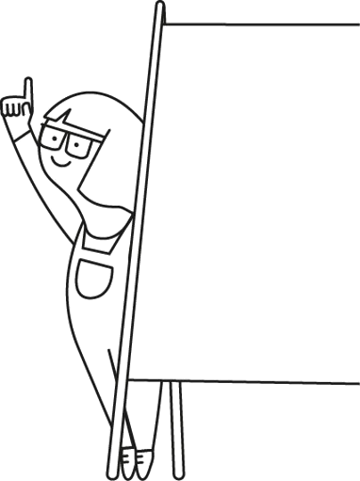
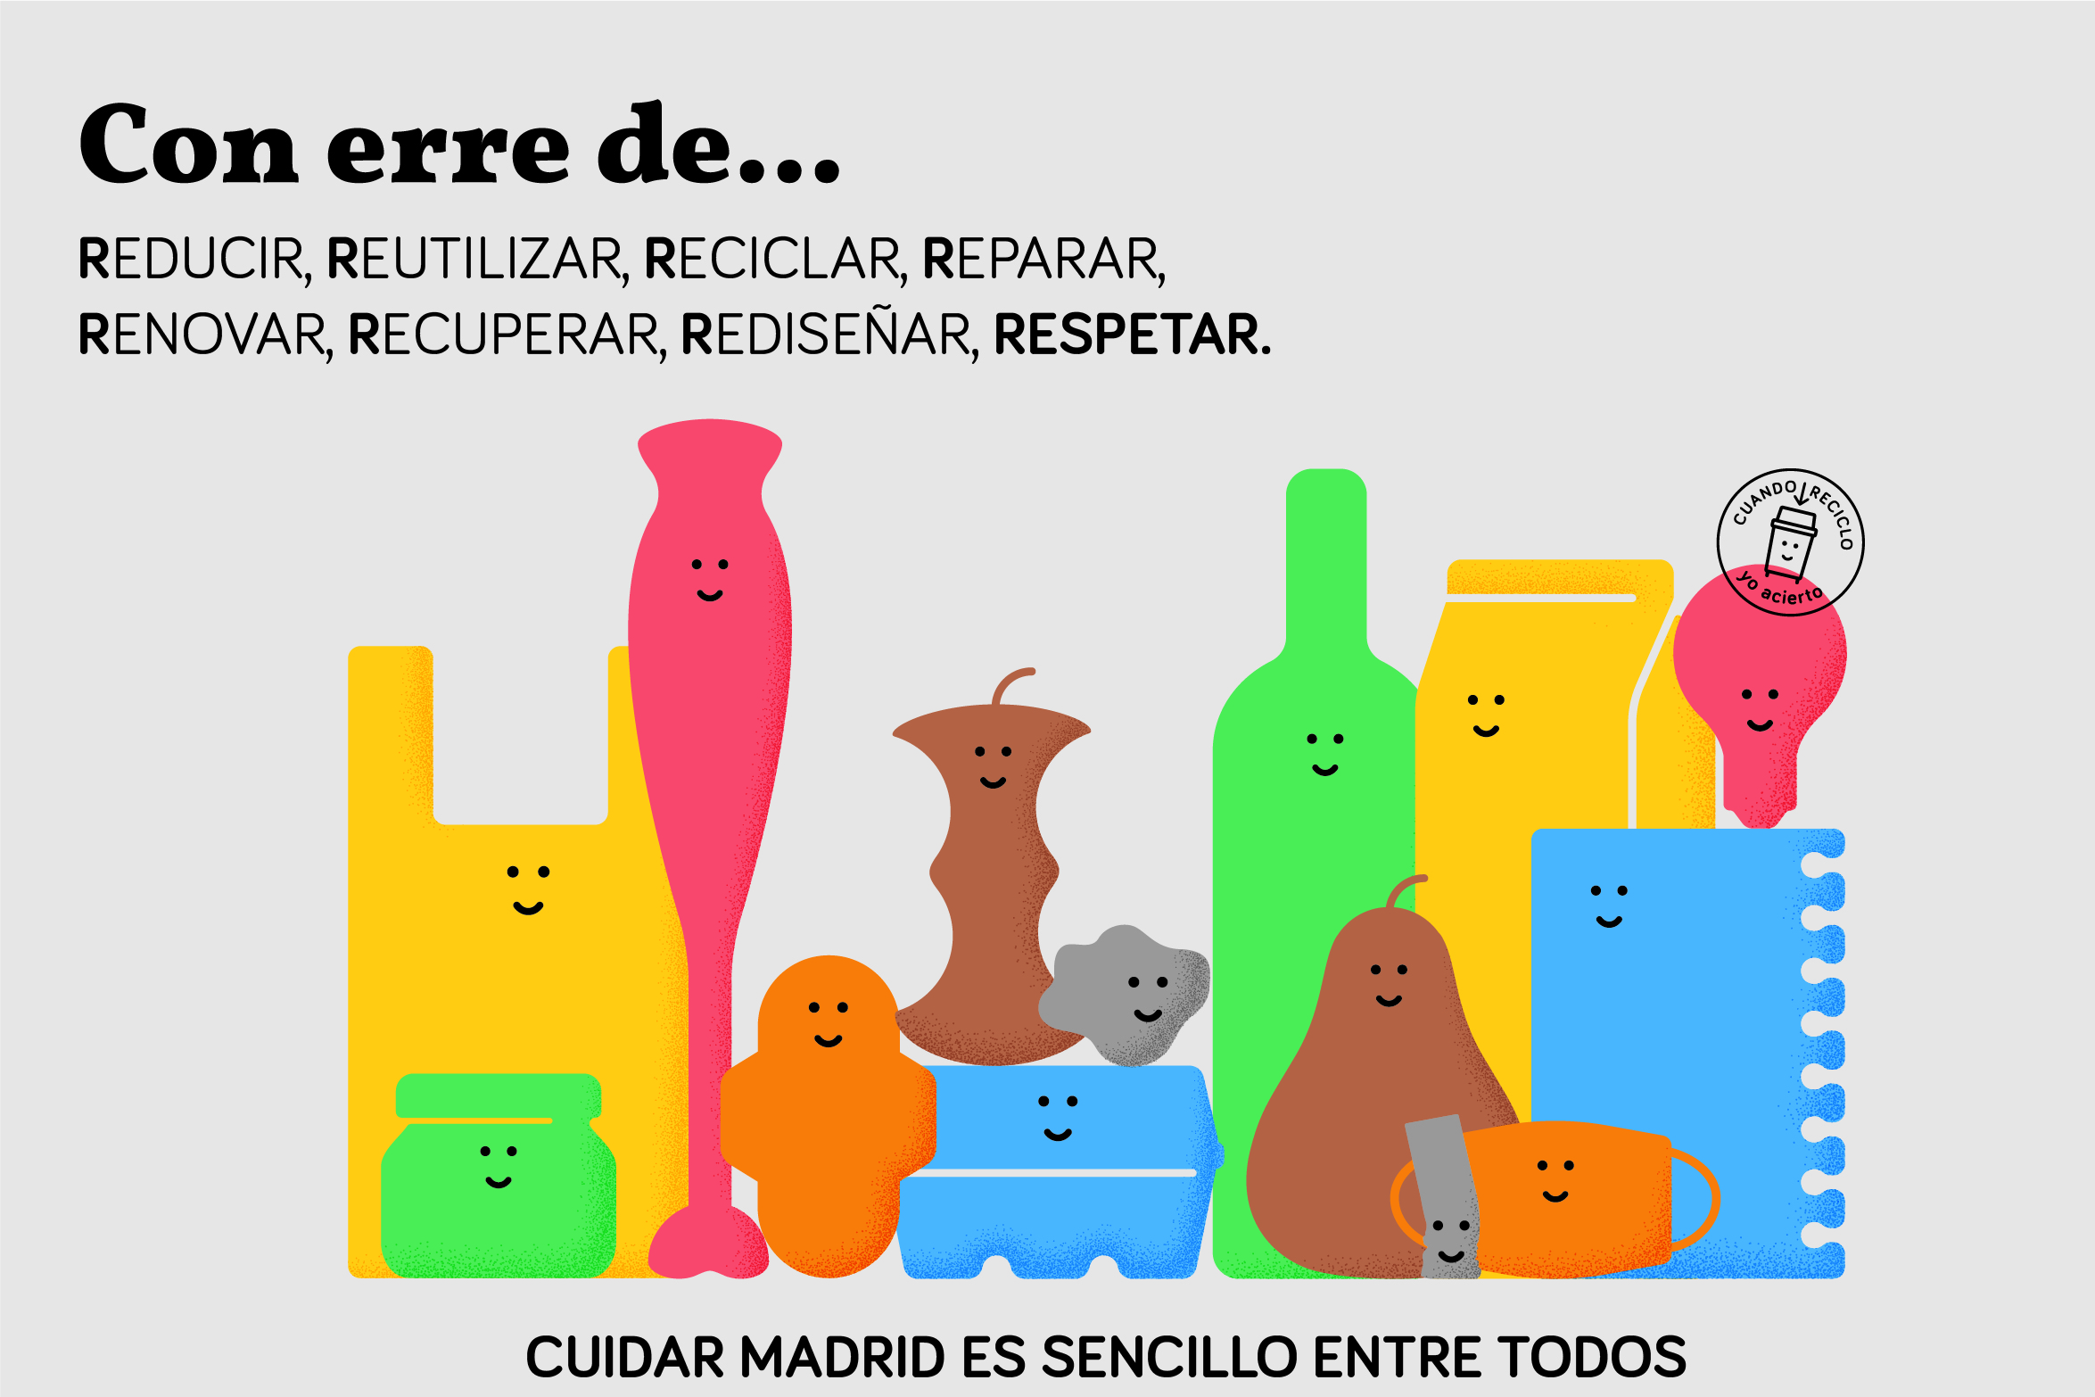
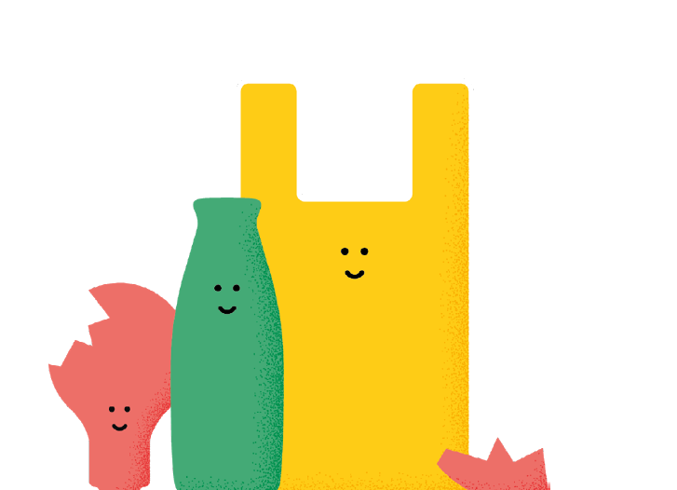
DE LAS 3 A LAS 7 ERRES

Slide 2
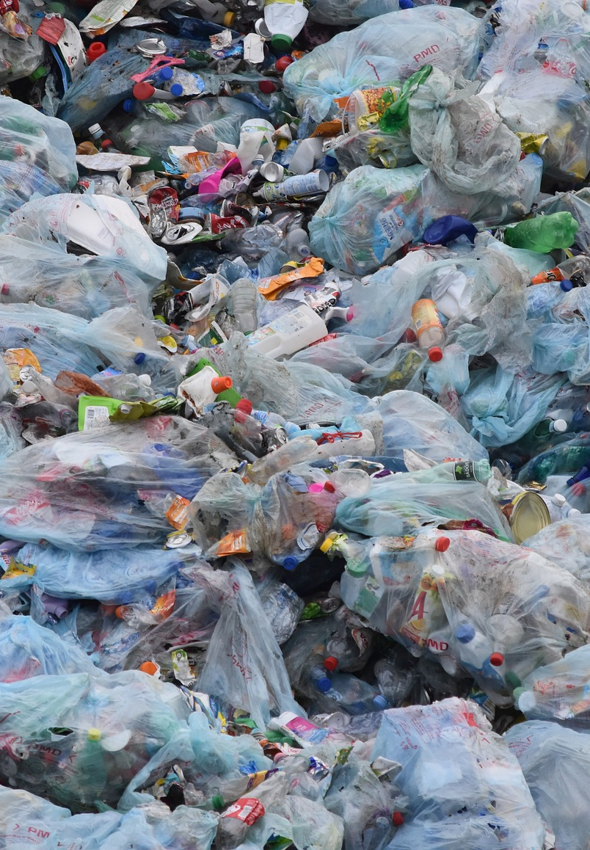
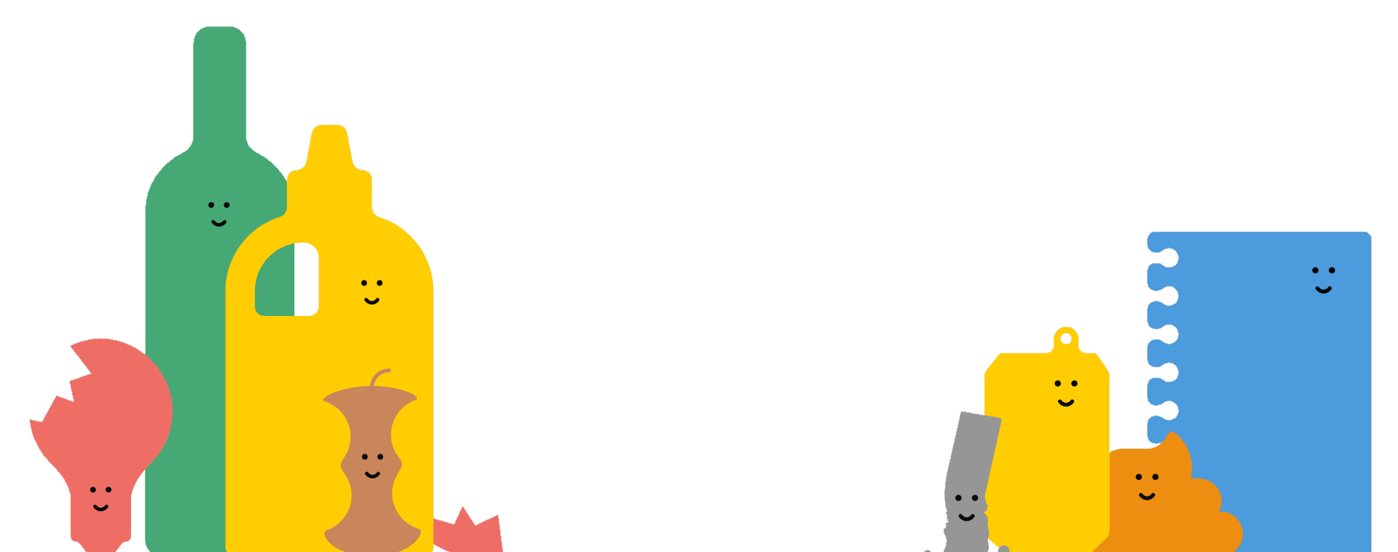
¿Qué es un Residuo?

Slide 3
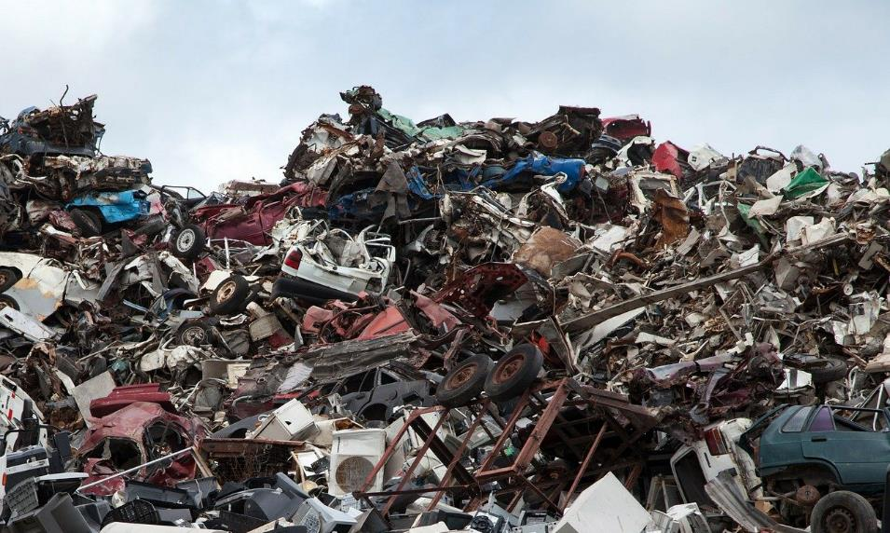
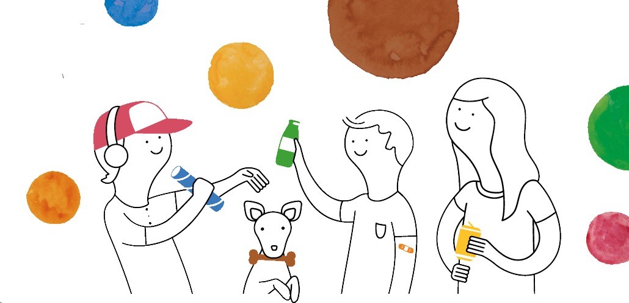
¿cuántos residuos generamos?
La basura ha existido desde las primeras civilizaciones hasta las grandes ciudades de hoy en día.
¿Creéis que generamos más o menos residuos que antes, que nuestros abuelos o bisabuelos?
Notes:
La basura ha existido desde el momento en que el ser humano apareció en este planeta: desde las primeras civilizaciones hasta las grandes ciudades de hoy en día, la basura ha sido un problema que ha ido incrementándose.

Slide 4
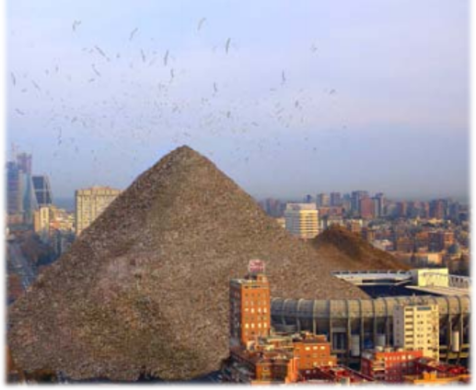
¿Por qué los residuos puedes ser un problema?
1. ESPACIO QUE OCUPAN

Slide 5
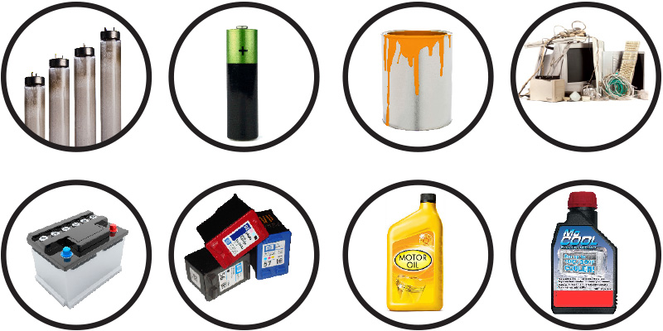
¿Por qué los residuos puedes ser un problema?
1. ESPACIO QUE OCUPAN
2. PELIGRO PARA LA SALUD

Slide 6
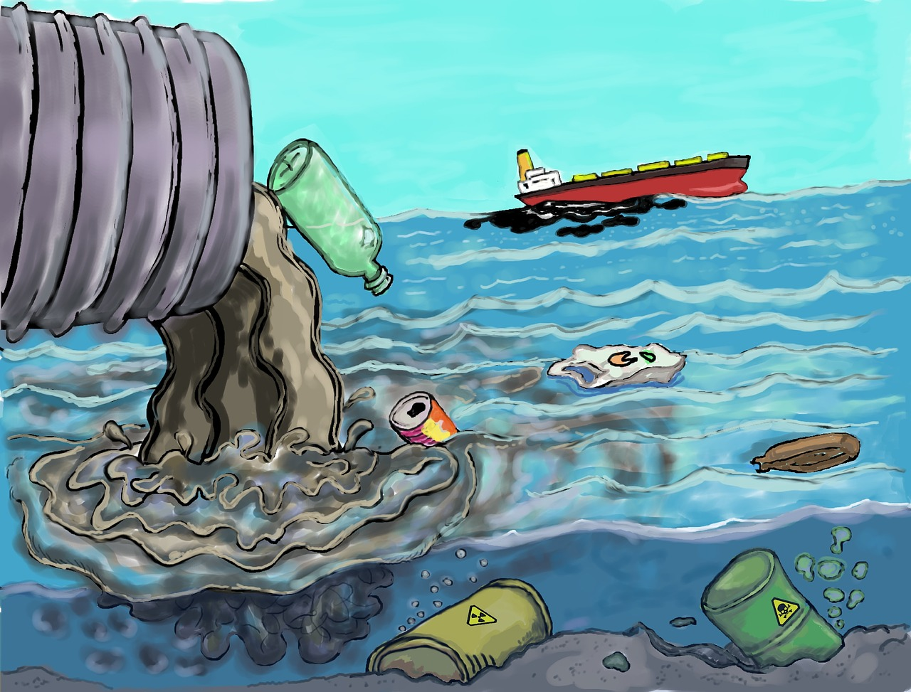
¿QUÉ PROBLEMAS GENERAN LOS RESIDUOS?
1. ESPACIO QUE OCUPAN
2. PELIGRO PARA LA SALUD
3. CONTAMINACIÓN DEL MEDIO AMBIENTE Y LOS ECOSISTEMAS

Slide 7
¿Cómo podemos resolver o al menos disminuir o mejorar estos problemas?

Slide 8
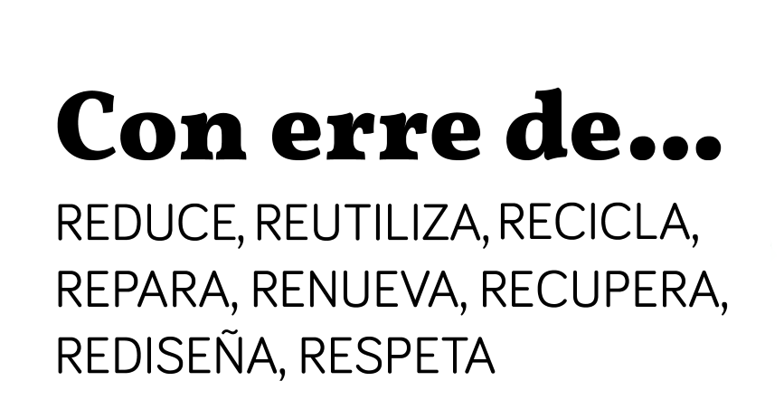

Slide 9

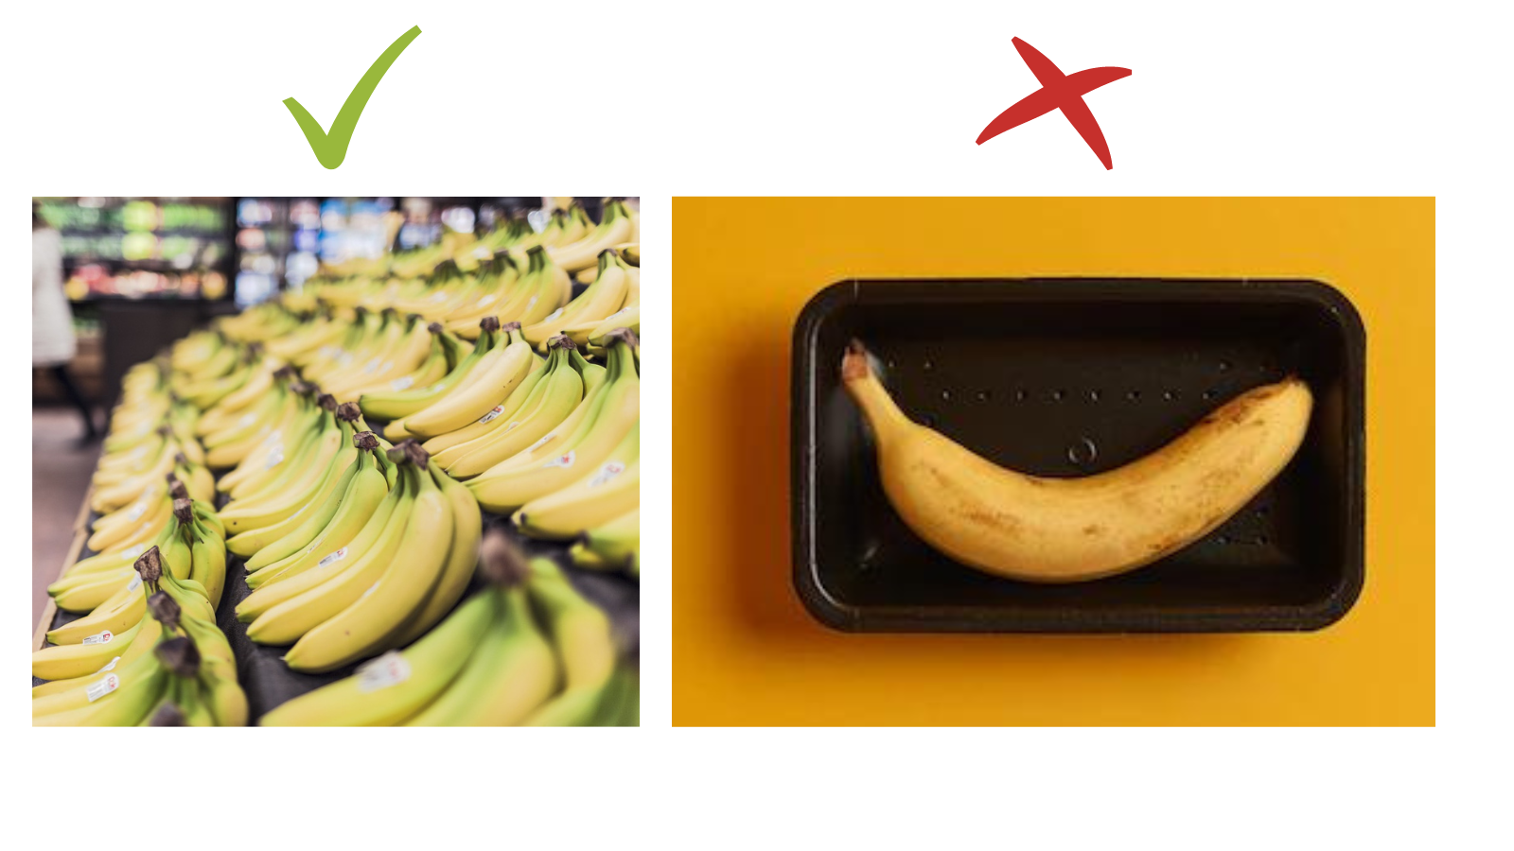
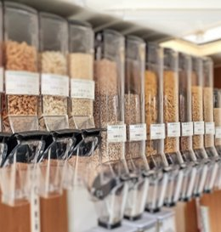
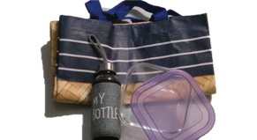
REDUCIR
Disminuir la cantidad de productos que consumimos y la de residuos que generamos

Slide 10
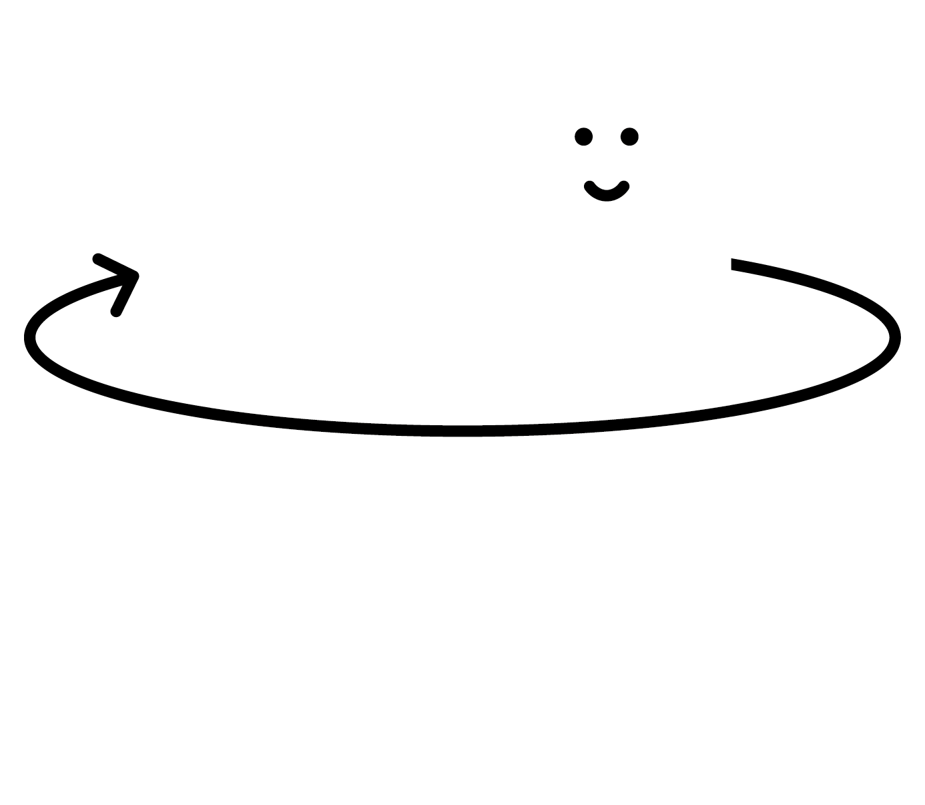
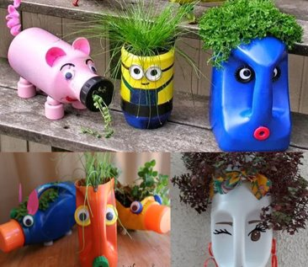
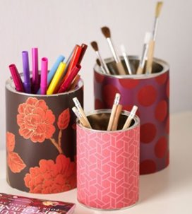
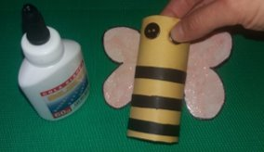
REUTILIZAR
Volver a utilizar los productos para el mismo uso u otro distinto al que fueron creados y así alargar su vida útil.

Slide 11
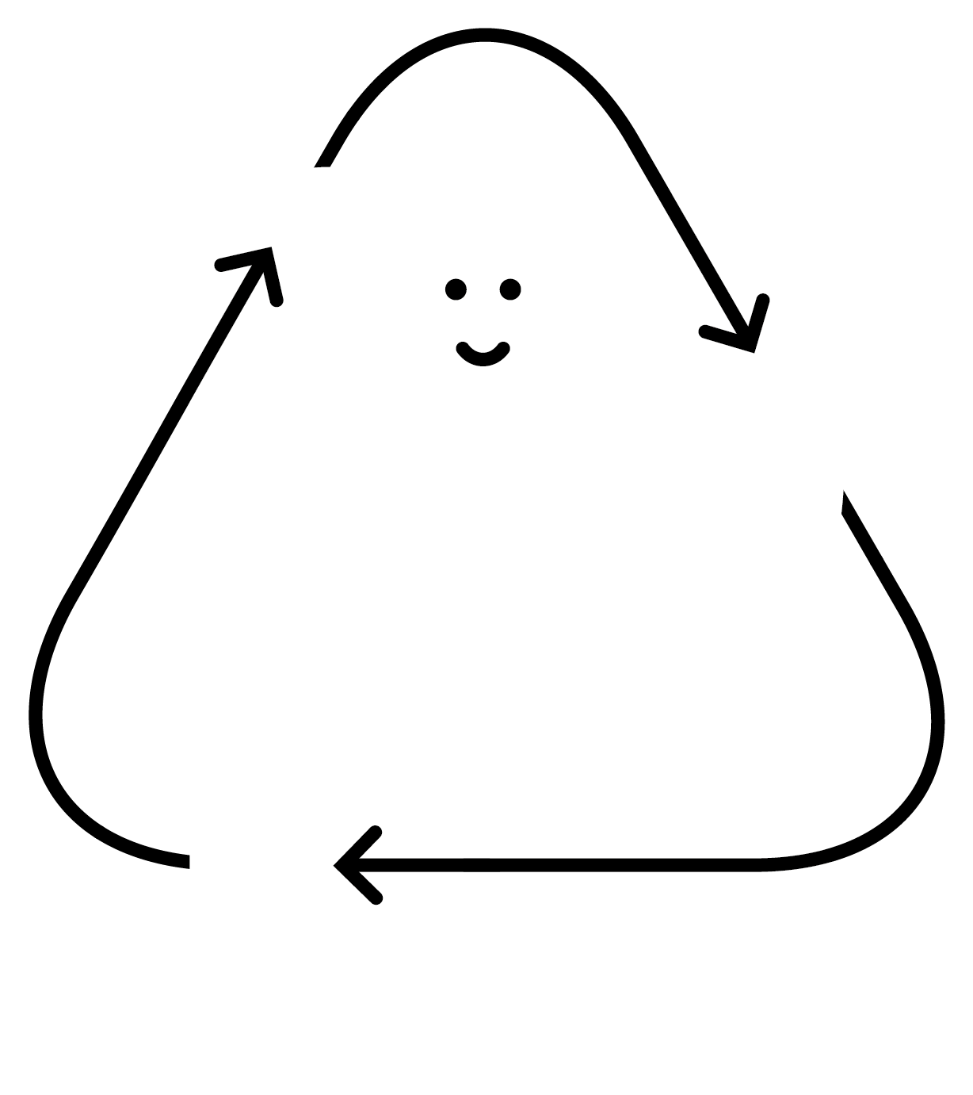
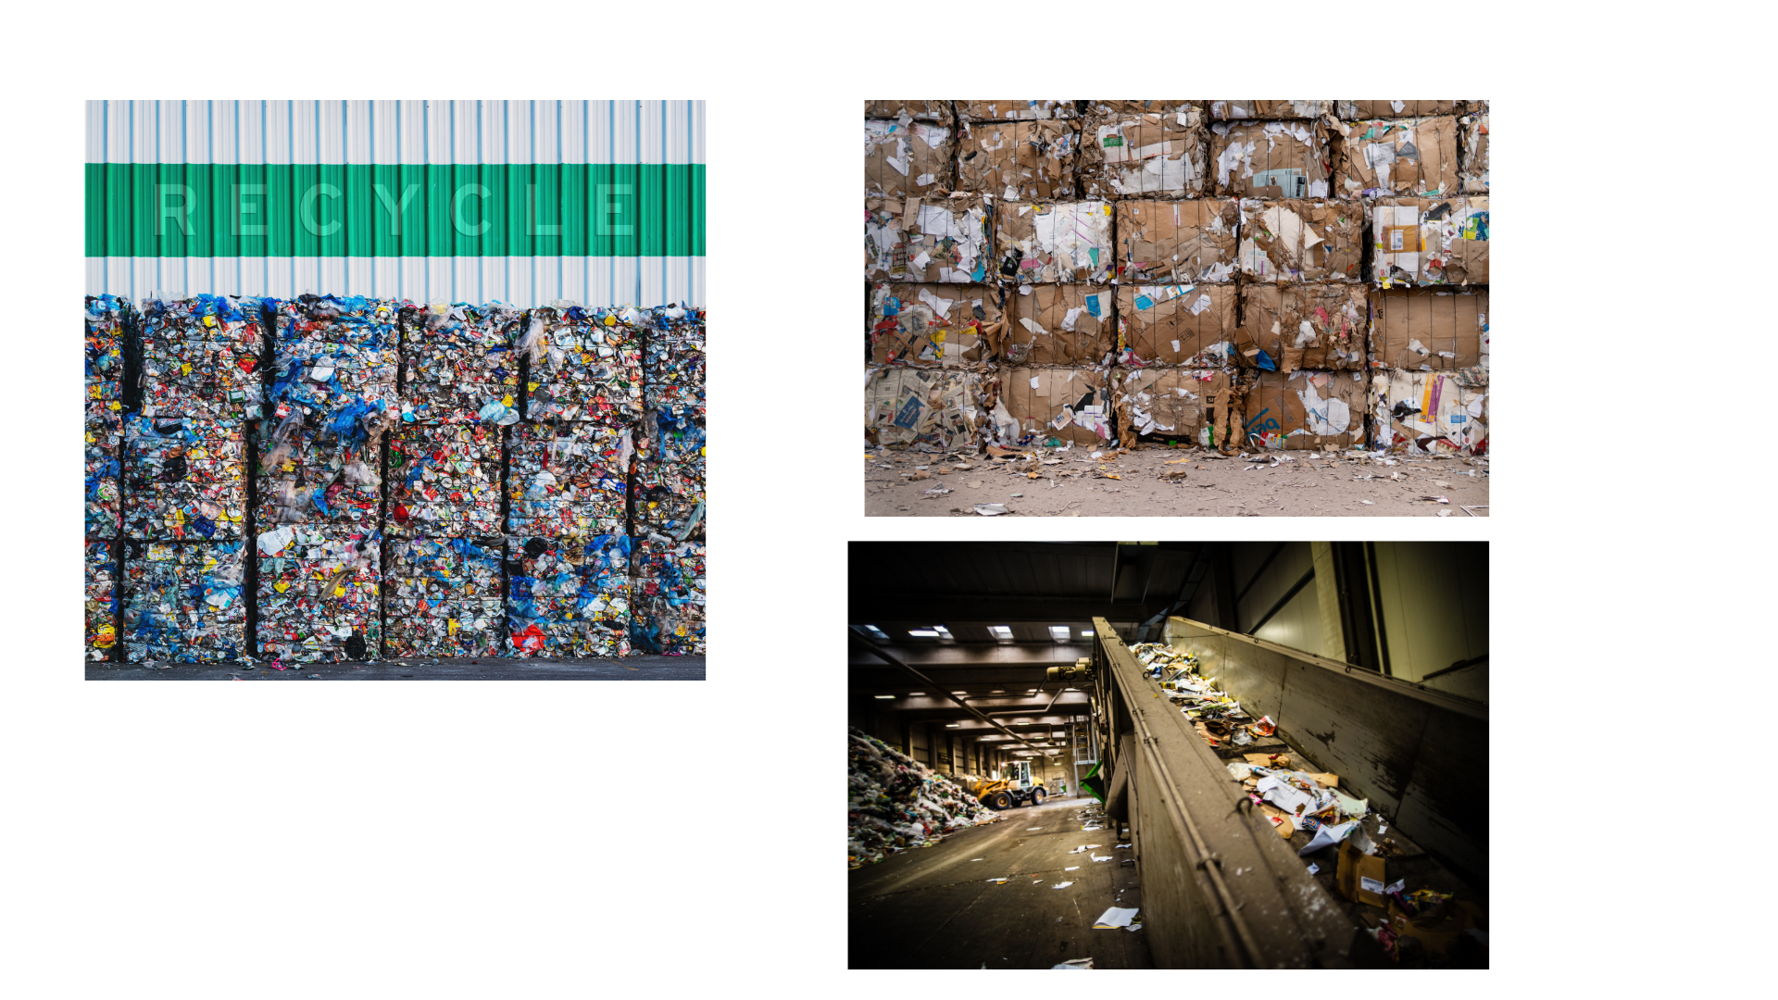
RECICLAR
Transformar los residuos para que puedan ser utilizados de nuevo como materias primas para la fabricación de otros productos

Slide 12

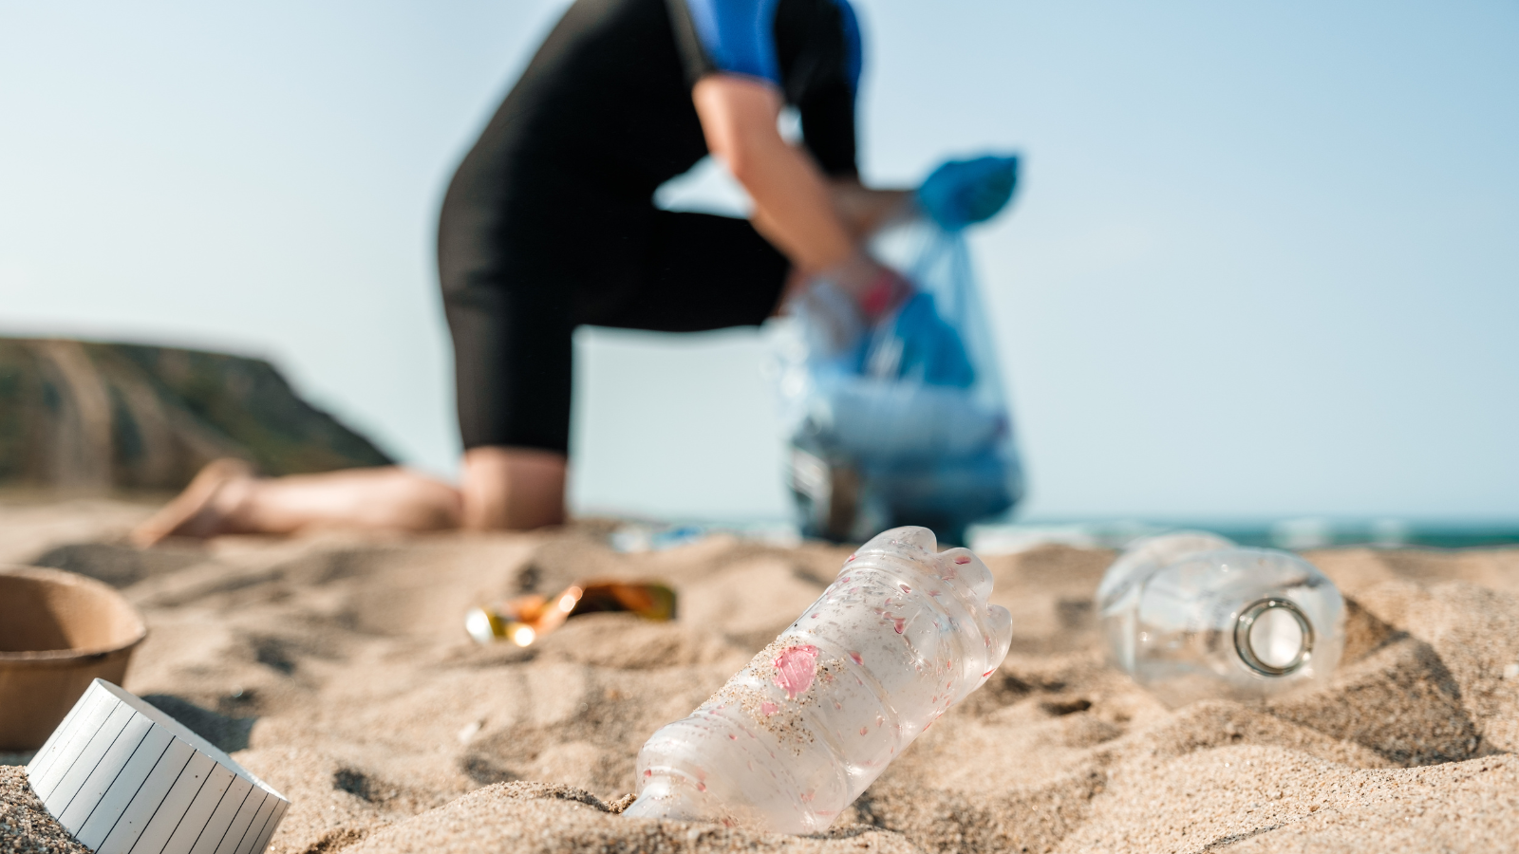
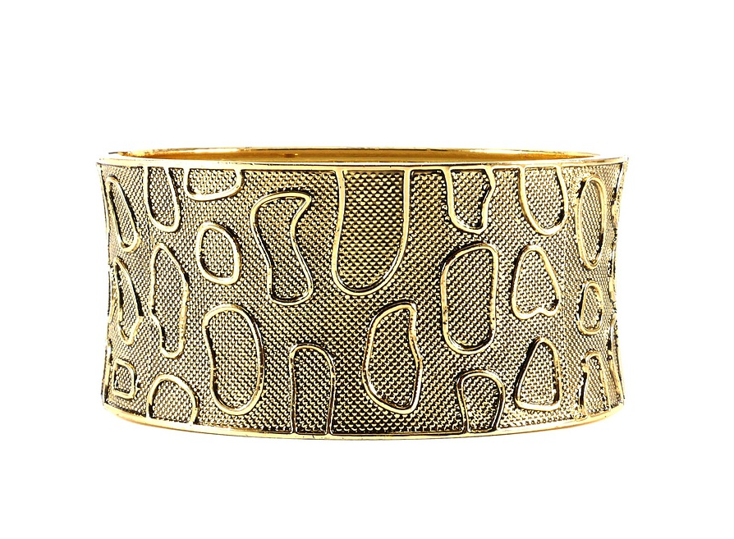
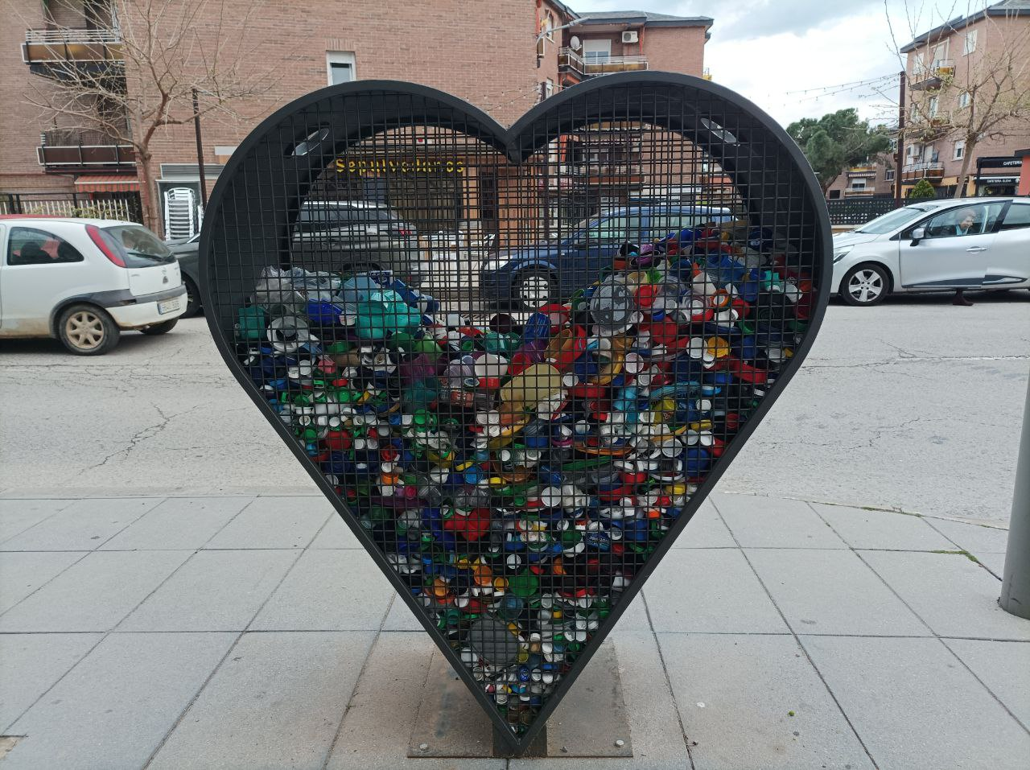
RECUPERAR
Volver a poner en servicio algo que ya se considera inservible, especialmente los materiales usados para someterlos al reciclaje.

Slide 13

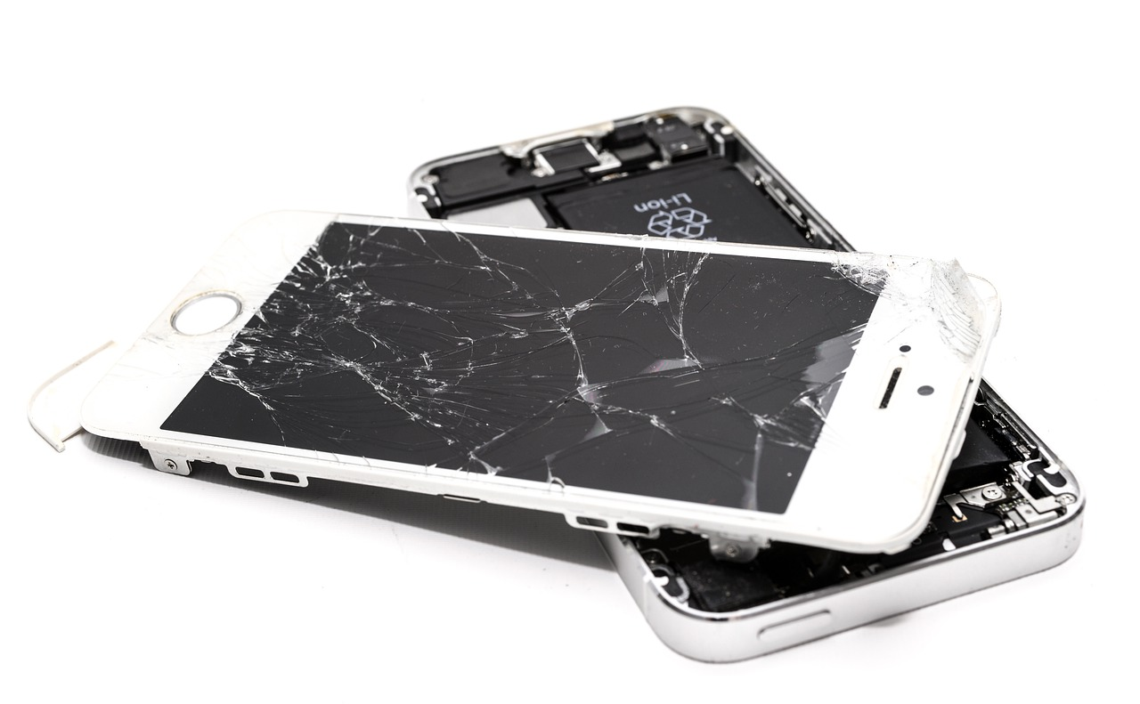
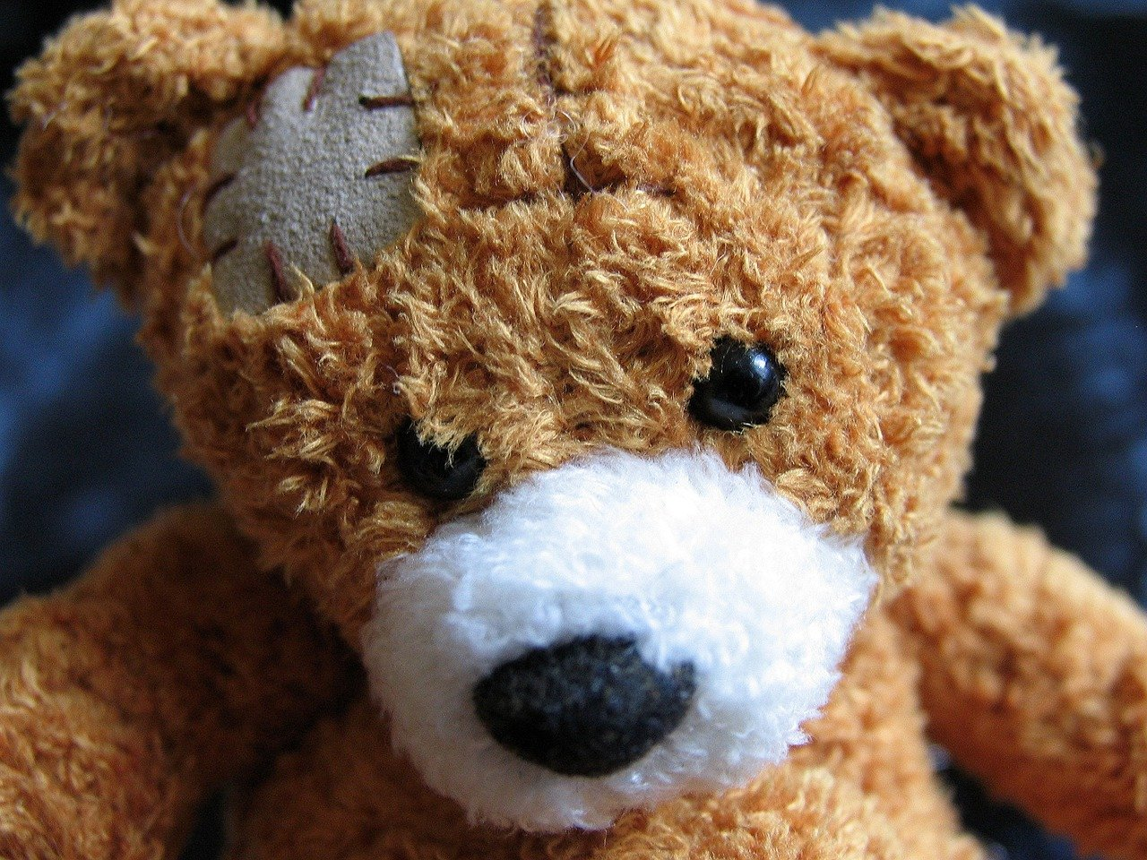
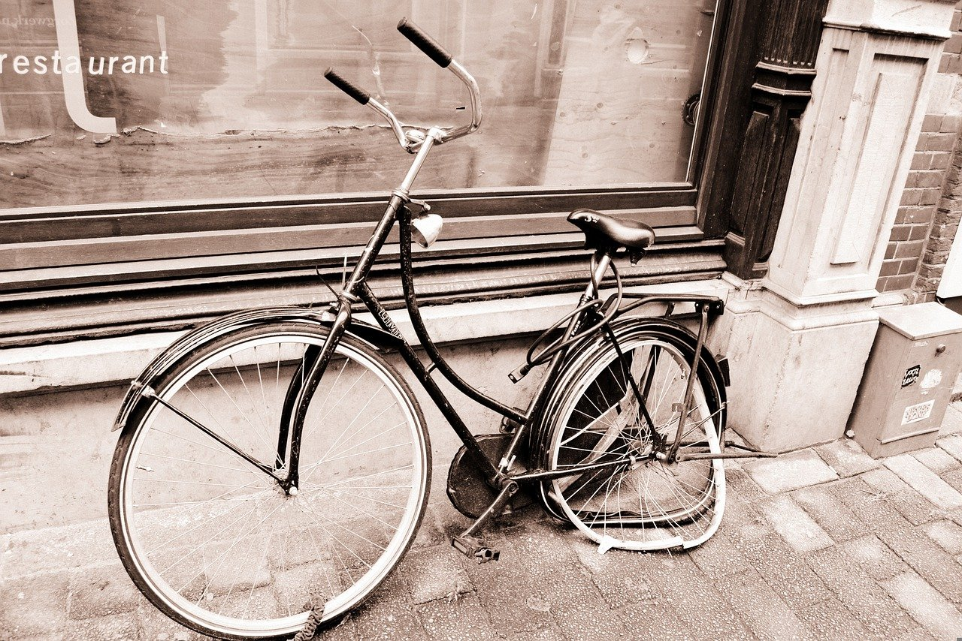
REPARAR
Hacer los cambios necesarios en un objeto para que vuelva a desarrollar su función original evitando que se convierta en residuo.

Slide 14

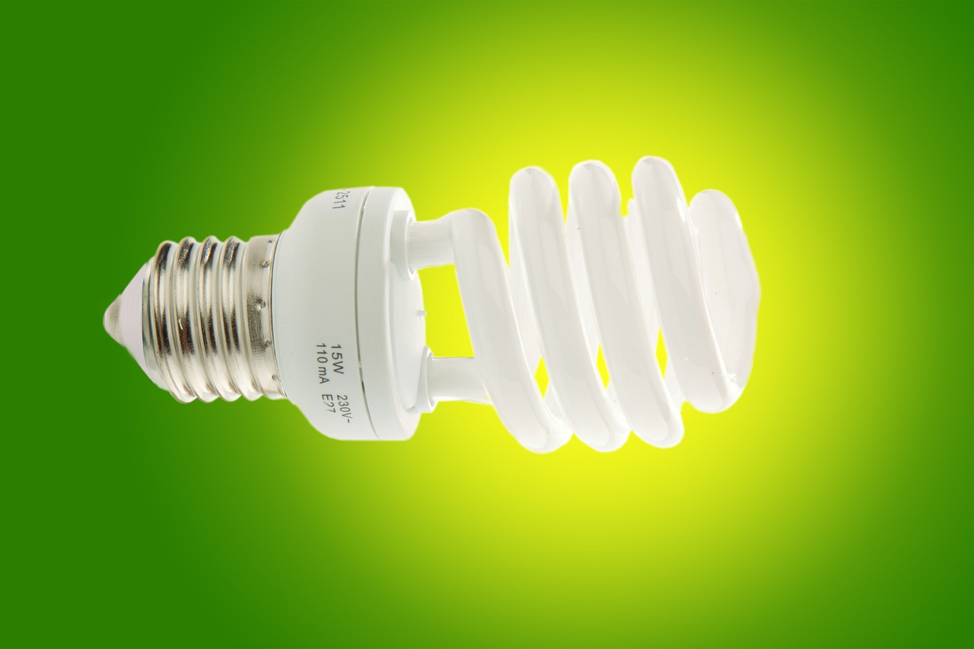
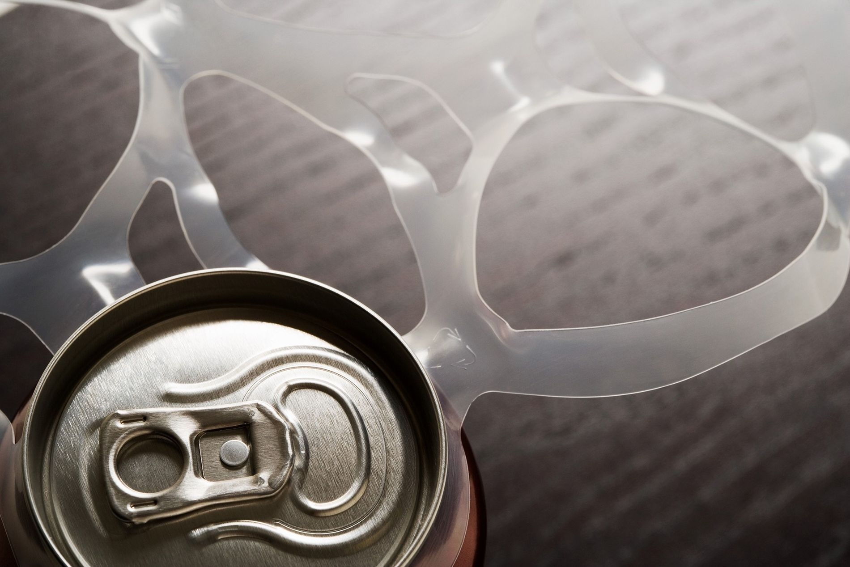
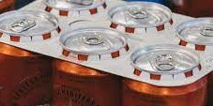
REDISEÑAR
Mejorar el diseño de productos teniendo en cuenta tanto criterios ambientales como funcionales.

Slide 15

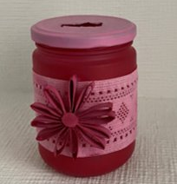
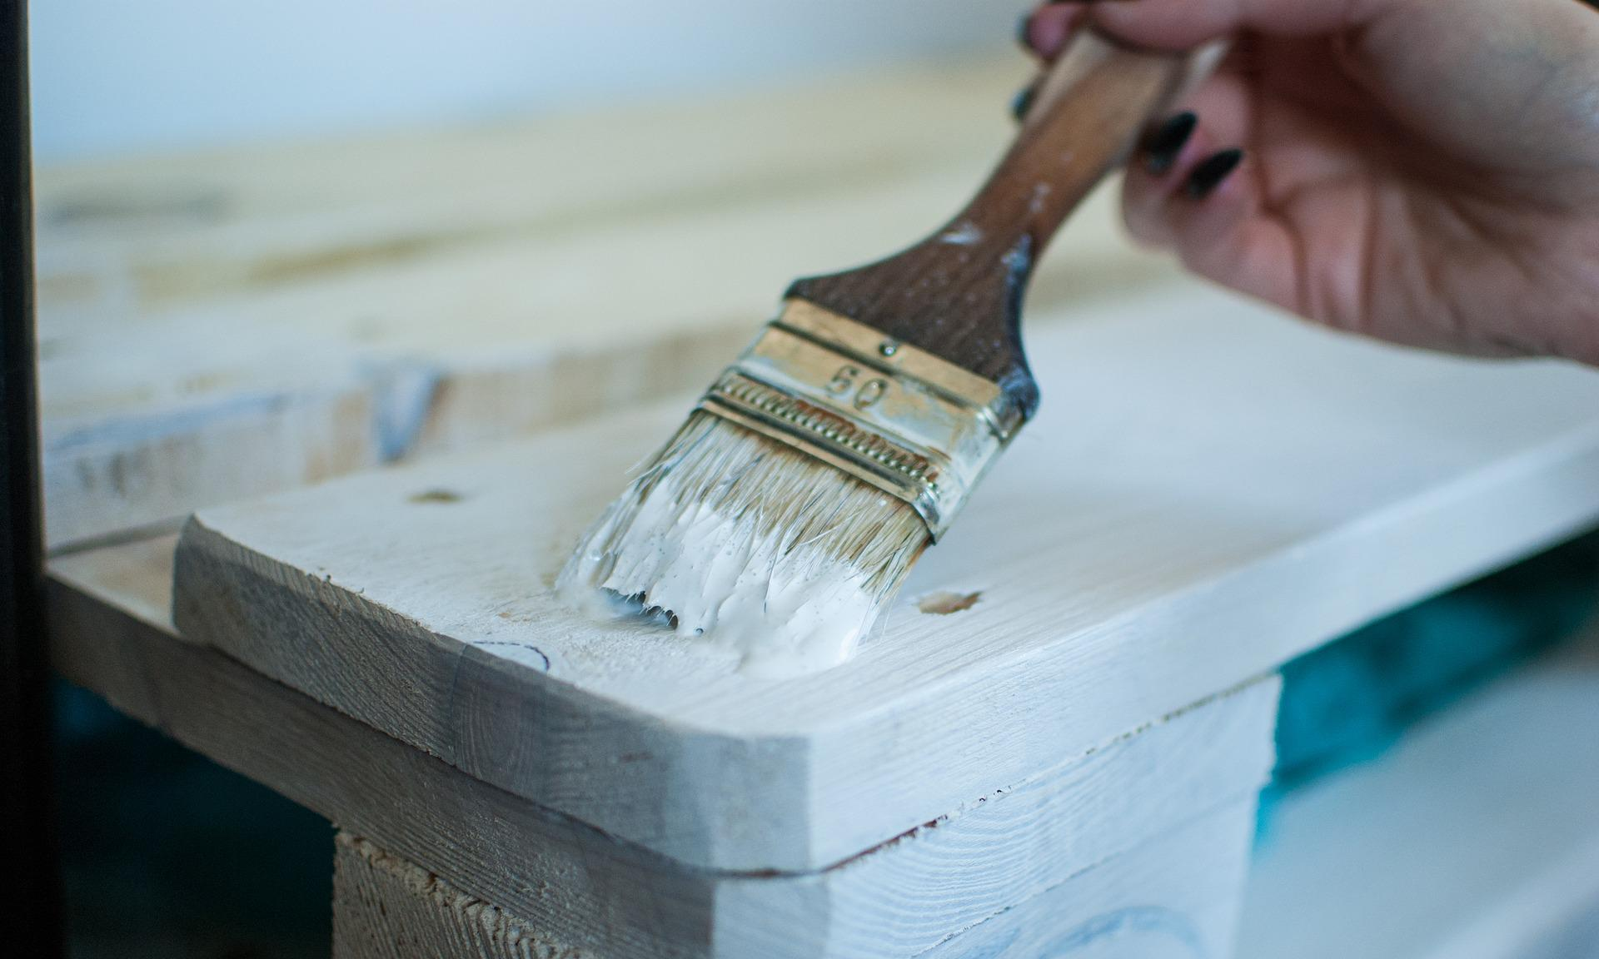
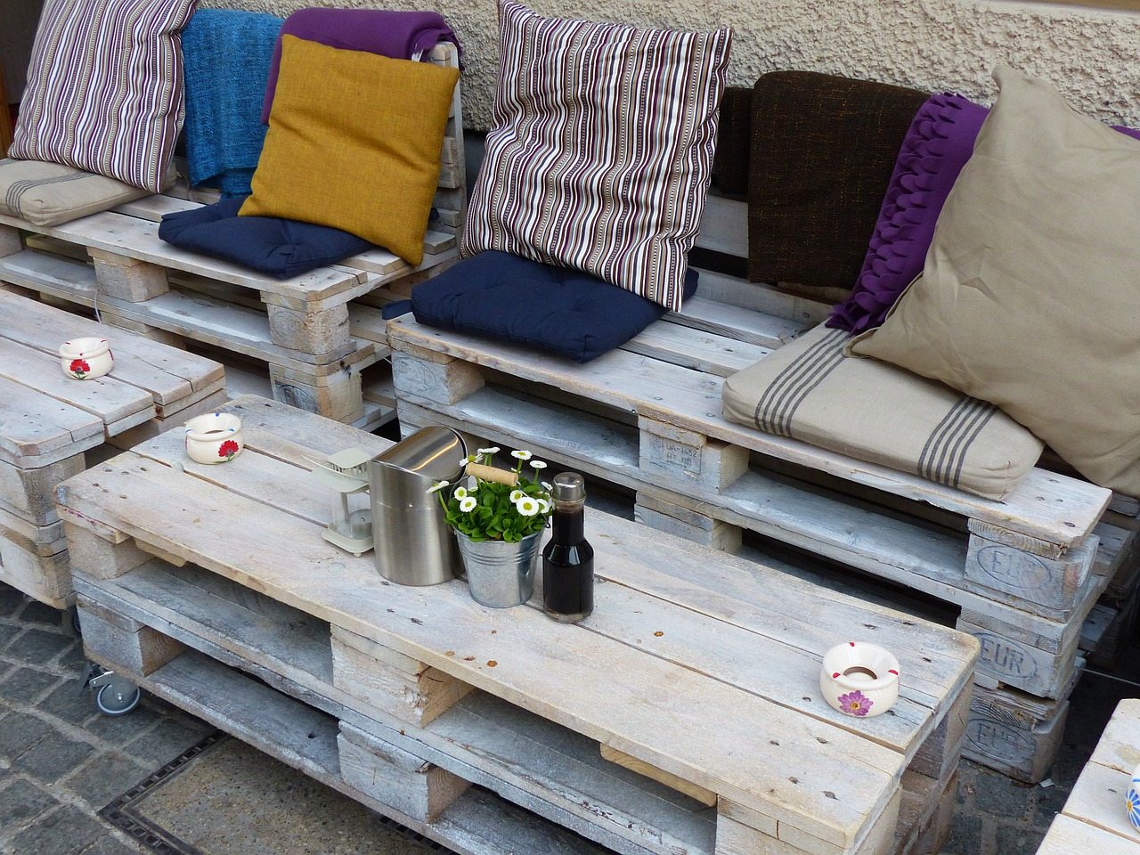
RENOVAR
Pensar en las posibilidades de actualizar determinados objetos para volver a usarlos con la función para la que fueron creados o buscarle un nuevo uso.

Slide 16

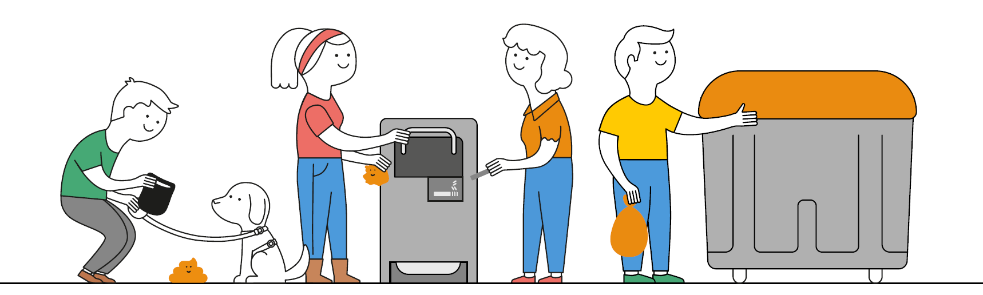
RESPETAR
Cumplir las normas de convivencia y colaborar en la gestión de los residuos y el mantenimiento de la limpieza para lograr una ciudad más limpia y sostenible.

Slide 17
¿Cómo lo aplicamos en nuestro día a día?

Slide 18
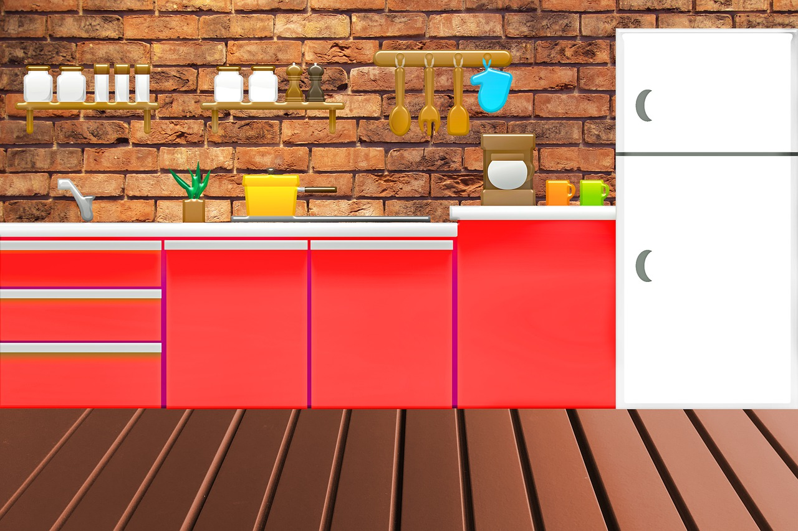
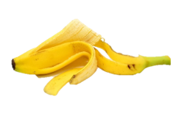

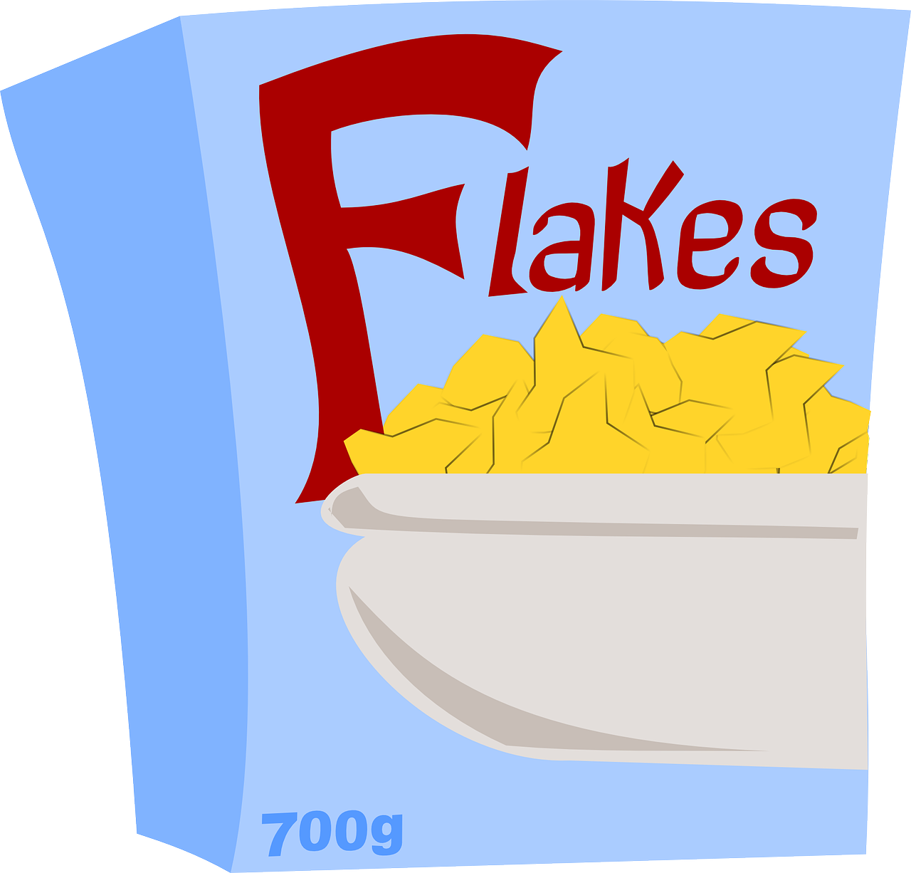
SITUACIÓN 1.
Desayunando…

Slide 19


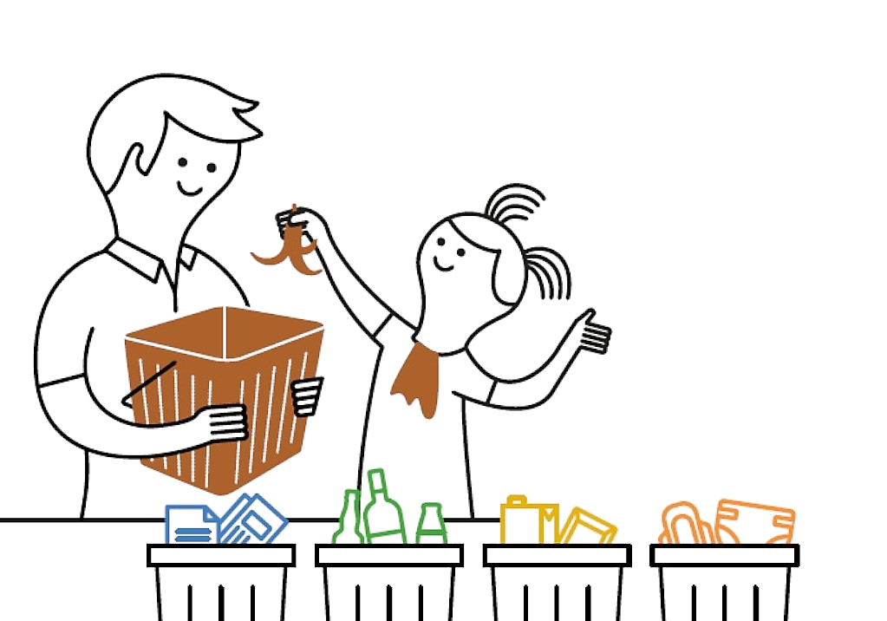
REDUCIR
SEPARAR PARA RECICLAR

Slide 20
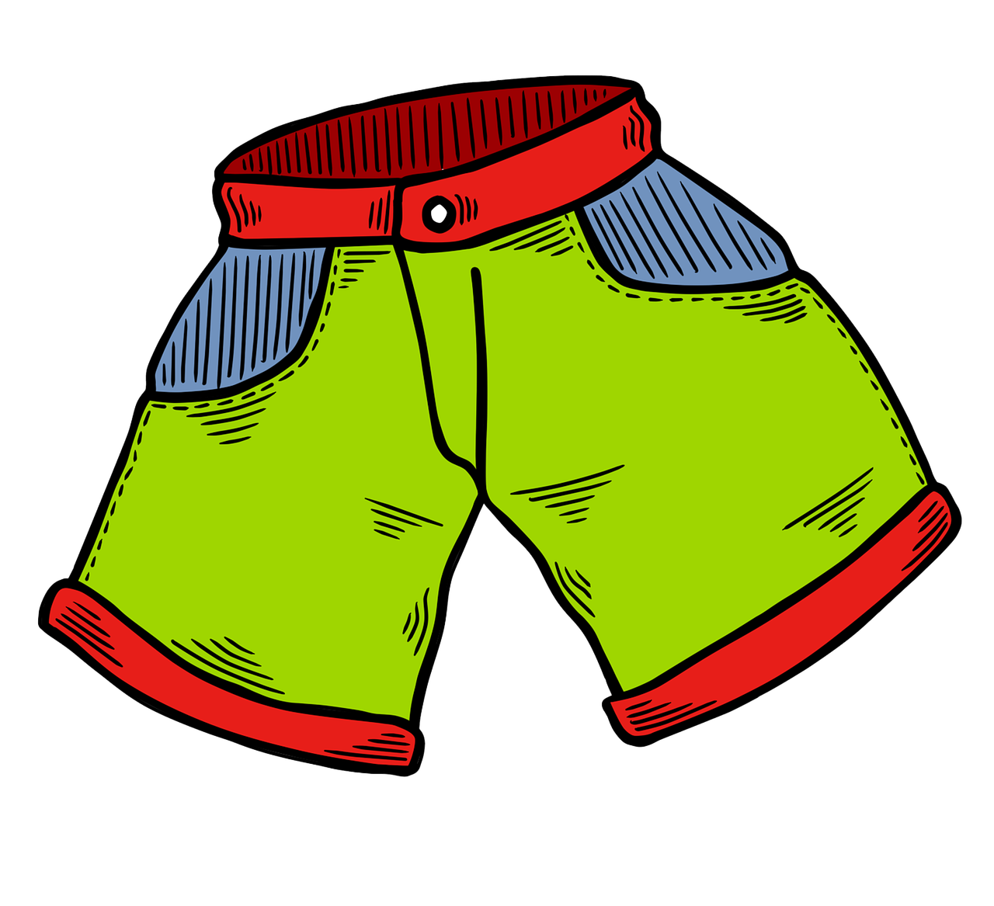
SITUACIÓN 2
Después va a su habitación a vestirse.

Slide 21
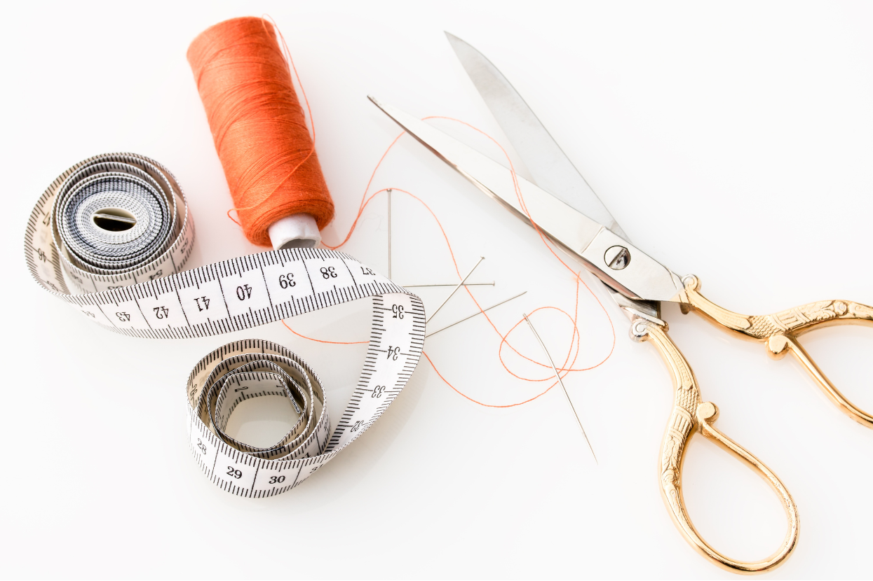
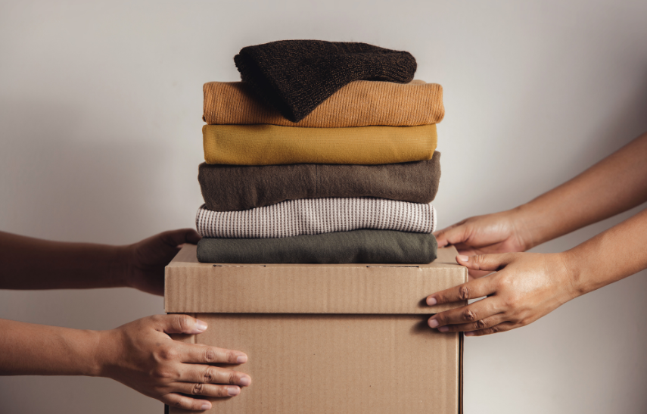
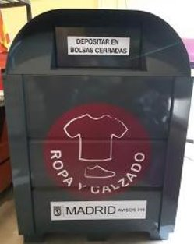
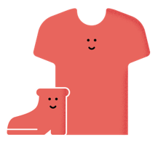
REPARAR
Elaborar una prenda supone el uso de litros de agua y energía para su fabricación. Esto podría evitarse si lo arreglamos. Alarga la vida útil de tus cosas.
REUTILIZAR
Donar o intercambiar las prendas de ropa en buen estado
Comprar en mercadillos y tiendas de segunda mano
RECICLAR
La recuperación de prendas de ropa y textiles permite la fabricación de otras prendas o rellenos para muebles.

Slide 22
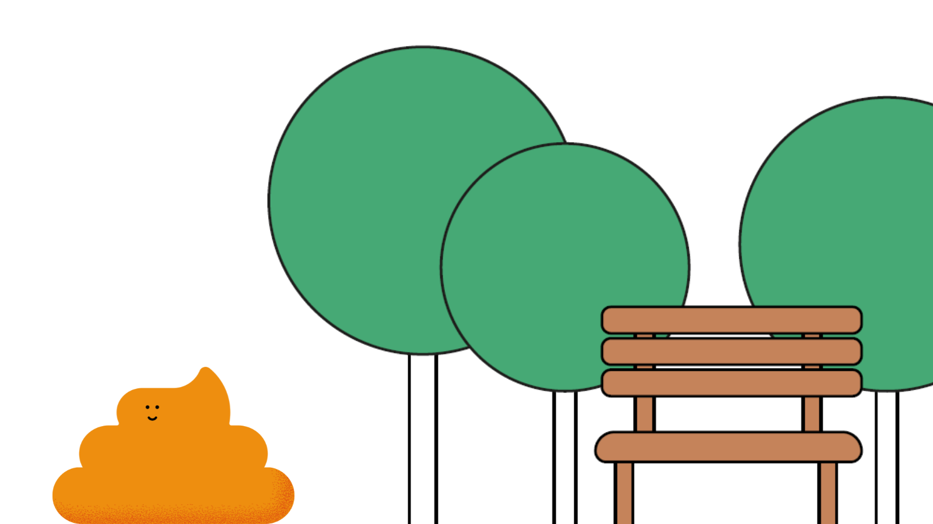
SITUACIÓN 3
Alex sale de casa y va caminando al cole.

Slide 23
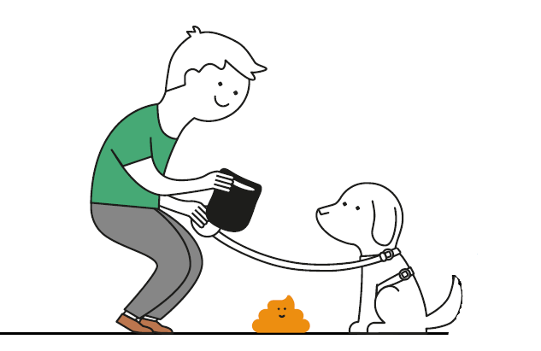
RESPETAR

Slide 24
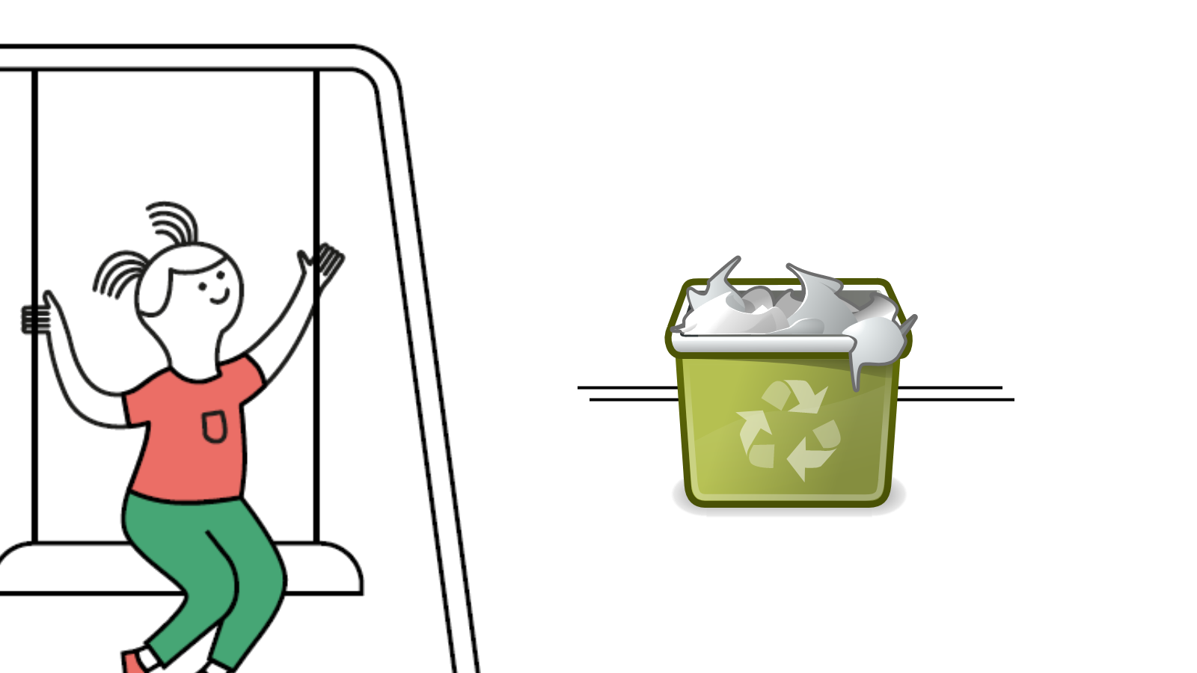
SITUACIÓN 4
¡Es la hora del recreo!

Slide 25
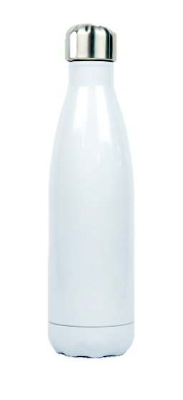
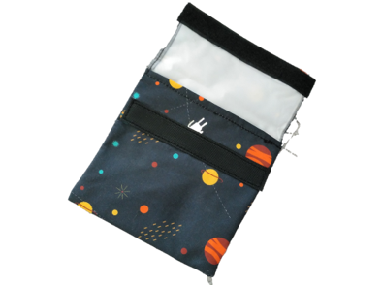
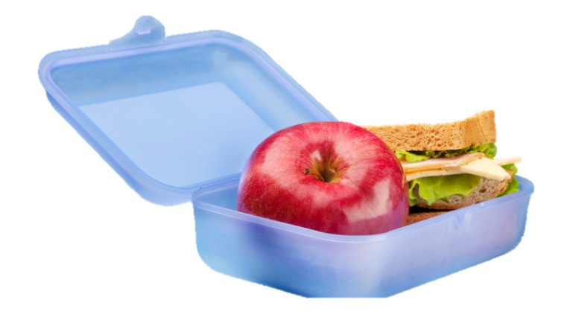
REDUCIR
El mejor residuo es el que no se genera
REUTILIZAR

Slide 26

SITUACIÓN 5
Alex llega a casa de sus primos.

Slide 27
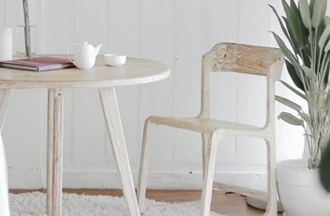
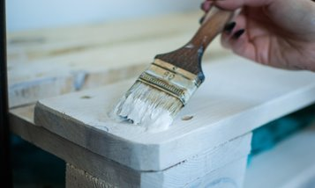
RENOVAR

Slide 28





¿Qué se os ocurre que se puede hacer con…?

Slide 29





MÁS INFORMACIÓN
www.conerrede.es
www.aciertaconlaorganica.es
www.madrid.es/reciclaje
www.madrid.es/puntoslimpios
www.remad.es
Teléfono: 010
comunica.limpiezaresiduos@madrid.es
APP Madrid Móvil
APP Puntos limpios Madrid

Slide 30




¡SÍGUENOS!
 | @conRde_madrid
 | @Aciertaorgánica
 | Campaña de sensibilización Acierta con la Orgánica

Slide 31

¡MUCHAS GRACIAS!

